Slide 2
আজকের পাঠে সবাইকে
স্বাগতম

Slide 3
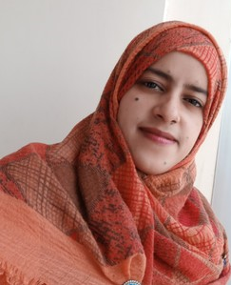
পরিচিতি পর্ব
হাজেরা আক্তার
সহকারি শিক্ষক
রহিমদী সরকারি সরকারি প্রাথঃ বিদ্যালয়।
সদর, নরসিংদী।
শ্রেণিঃ পঞ্চম
বিষয়ঃ প্রাথমিক বিজ্ঞান ,অধ্যায়ঃ 1
পাঠের শিরোনামঃ “ আমাদের পরিবেশ”
পাঠঃ ৩. – শক্তি প্রবাহ

Slide 4
তোমরা / আমরা শক্তি কোথা থেকে পাই ?
তোমরা কি কেউ জানো
শক্তি প্রবাহ

Slide 5
পাঠ শেষে শিক্ষার্থীরা
1.1.4 – খাদ্য শৃঙ্খল ও খাদ্য জাল কী তা বলতে পারবে।
1.১.৫ – খাদ্য শৃঙ্খলের মাধ্যমে সৌরশক্তি জীবে সঞ্চারিত হয়তা ব্যাখ্যা করতে পারবে।

Slide 6
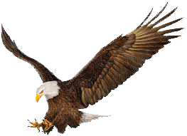
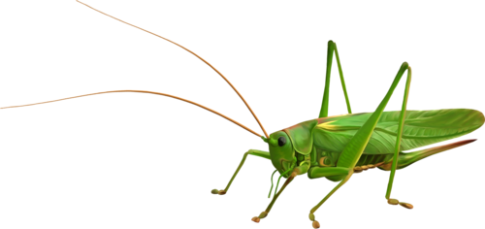
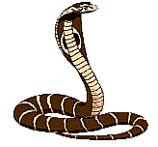
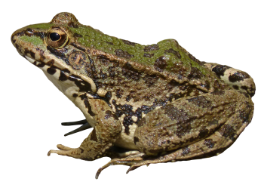
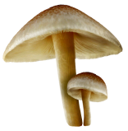
নিচে দেখানো ছকের মতো খাতায় একটি ছক তৈরি করো
কে কাকে খায় তা ক্রমানুসারে নিজ নিজ খাতায় লেখ ।
খাদ্য এবং খাদকের মধ্যে সম্পর্ক
কে খায় কে খায় কে খায়

Slide 7
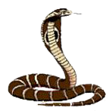
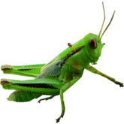
কে কাকে খাচ্ছে?
কী দেখলে?
এসো, মনযোগ সহকারে দেখি।

Slide 8
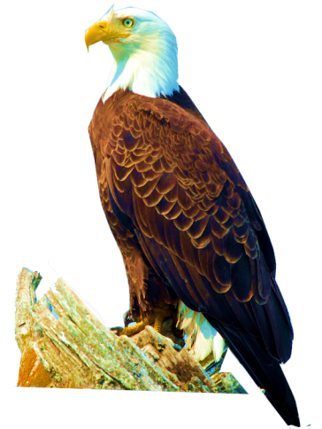
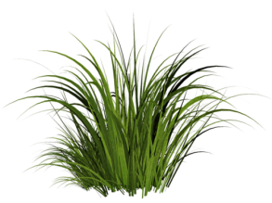
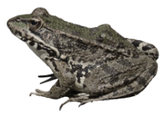
এসো, তোমাদের লেখার সাথে মিলিয়ে নেই।
সবুজ উদ্ভিদ থেকেই প্রতিটি খাদ্য শৃঙ্খল শুরু হয়।

Slide 9
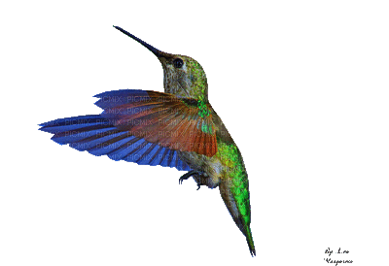
উদ্ভিদ সূর্যের আলো ব্যবহার করে নিজের খাদ্য নিজেই তৈরী করে।
শক্তির প্রবাহ চিত্রটি লেখ।

Slide 10
এসো, মিলিয়ে নেই।
বাস্তুসংস্থানে উদ্ভিদ থেকে প্রাণীতে শক্তি প্রবাহের
ধারাবাহিক প্রক্রিয়াই হলো খাদ্য শৃঙ্খল ।

Slide 11
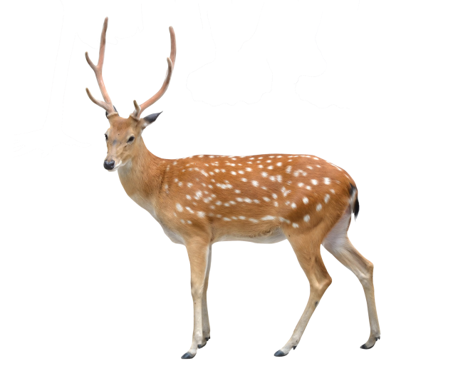
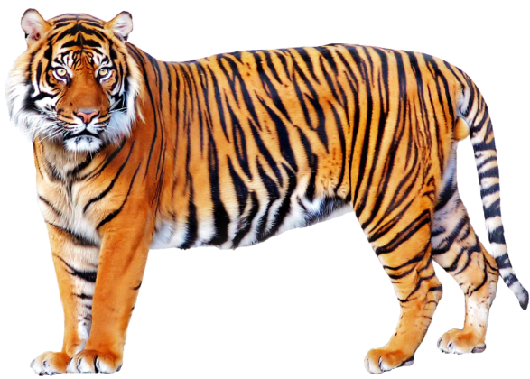
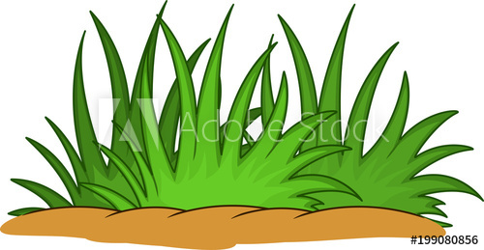
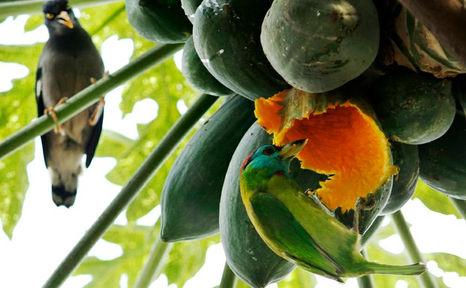
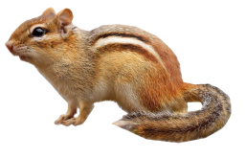
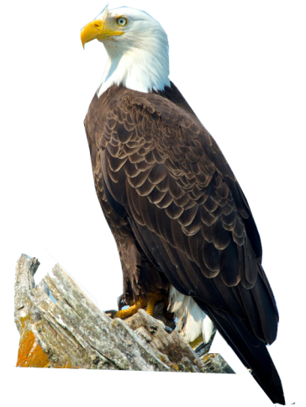
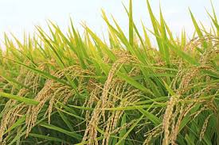
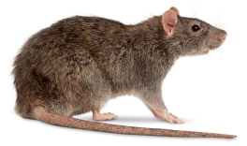
চলো আমরা কয়েকটি খাদ্য শৃঙ্খল সম্পূর্কে জানি

Slide 12
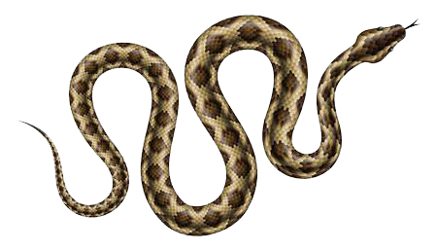
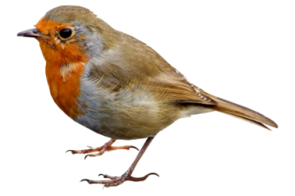
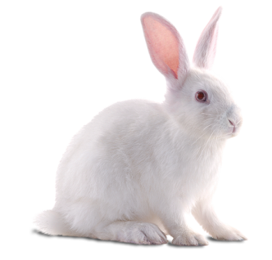
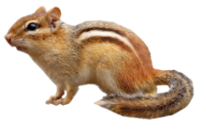
একাধিক খাদ্য শৃঙ্খল একত্রিত হয়ে খাদ্য জাল তৈরি করে।

Slide 13
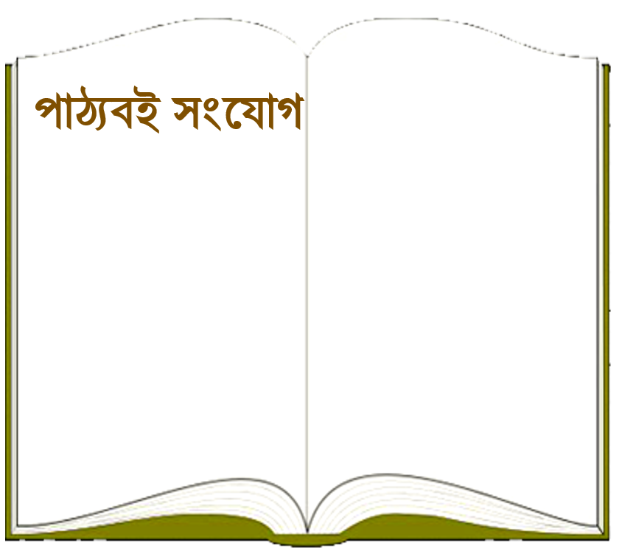
তোমার প্রাথমিক বিজ্ঞান বইয়ের 06 ও ০৭ নং পৃষ্ঠা পড়।

Slide 14
মূল্যায়ন
নীচের প্রশ্ন গুলির উত্তর লেখঃ
১। খাদ্য শৃঙ্খল কাকে বলে ?
২। খাদ্য জাল কাকে বলে ?
৩। কী দিয়ে খাদ্য শৃঙ্খল শুরু হয়?
৪। শেয়াল ও মুরগী এ দু’টির মধ্যে কে খাদক আর কে খাদ্য?

Slide 15
বাড়ির কাজ
তোমার বাড়ির নিকট পরিবেশ থেকে একটি খাদ্য শৃঙ্খল এর চিত্র লিখে আনবে।

Slide 16
ধন্যবাদ সবাইকে

